Slide 1

So Sánh Giá Gói Sinh
Phân tích chi phí giữa ba bệnh viện
Bệnh viện Hạnh Phúc | Hoàn Mỹ Sài Gòn | Hoàn Mỹ Thủ Đức
Tháng 7, 2025

Slide 2




Giới Thiệu
Mục đích
Phân tích này nhằm giúp người dùng hiểu rõ sự khác biệt về chi phí gói sinh giữa 3 bệnh viện, từ đó có thể đưa ra quyết định phù hợp với nhu cầu và khả năng tài chính.
Bệnh viện so sánh
Bệnh viện Hạnh Phúc
Bệnh viện Hoàn Mỹ Sài Gòn
Bệnh viện Hoàn Mỹ Thủ Đức
Phương pháp và dữ liệu
Dữ liệu được thu thập từ bảng giá chính thức của các bệnh viện năm 2024-2025. Phân tích tập trung vào 4 loại dịch vụ chính:
Gói Sinh Thường
Gói Sinh Mổ Lần 1
Gói Sinh Mổ Lần 2
Gói Sinh Mổ Lần 3

Slide 3

Tổng Quan Giá Gói Sinh
Bảng dưới đây so sánh chi phí các gói sinh giữa ba bệnh viện (đơn vị: triệu VNĐ)
Loại Dịch Vụ
BV Hạnh Phúc
Hoàn Mỹ Sài Gòn
Hoàn Mỹ Thủ Đức
Gói Sinh Thường
29.9
19.0
30.1
Gói Sinh Mổ Lần 1
39.9
23.0
40.0
Gói Sinh Mổ Lần 2
44.0
25.0
41.1
Gói Sinh Mổ Lần 3
47.6
-
-
Giá thấp nhất trong cùng loại dịch vụ
Giá cao nhất trong cùng loại dịch vụ
* Dữ liệu được cập nhật từ bảng giá chính thức của các bệnh viện vào năm 2024-2025.
* Dấu "-" nghĩa là bệnh viện không cung cấp gói dịch vụ này hoặc không có thông tin.

Slide 4

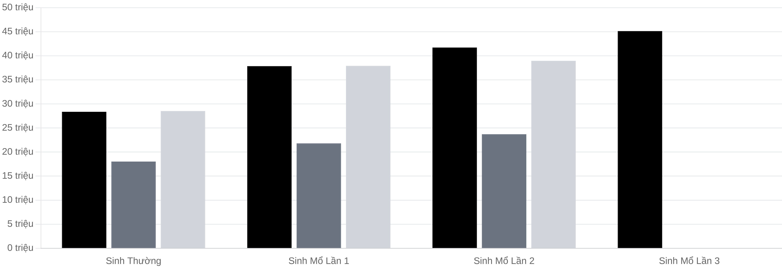
So Sánh Giá Theo Biểu Đồ Cột
Biểu đồ cột dưới đây so sánh chi phí các gói sinh giữa ba bệnh viện (đơn vị: triệu VNĐ)
BV Hạnh Phúc
Hoàn Mỹ Sài Gòn
Hoàn Mỹ Thủ Đức
Nhận xét:
Hoàn Mỹ Sài Gòn có mức giá thấp nhất ở tất cả các loại dịch vụ
Hoàn Mỹ Thủ Đức có mức giá cao nhất cho gói sinh thường
BV Hạnh Phúc là bệnh viện duy nhất cung cấp gói sinh mổ lần 3
* Dữ liệu được cập nhật từ bảng giá chính thức của các bệnh viện vào năm 2024-2025.

Slide 5

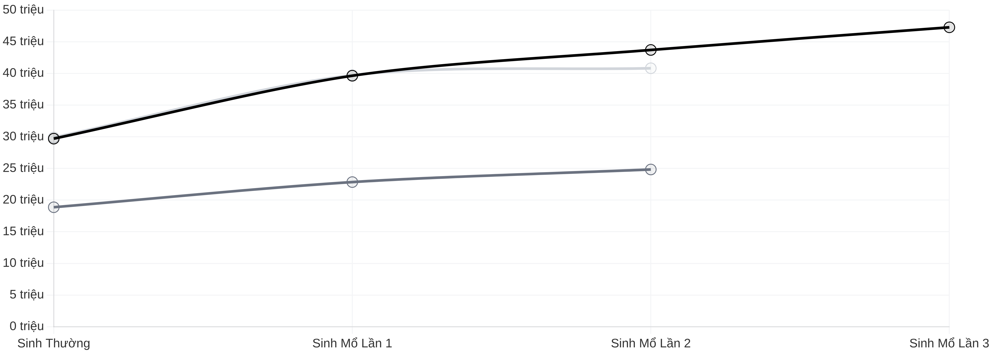

Xu Hướng Giá Theo Loại Dịch Vụ
Biểu đồ đường thể hiện xu hướng tăng giá theo các loại dịch vụ tại mỗi bệnh viện
BV Hạnh Phúc
Hoàn Mỹ Sài Gòn
Hoàn Mỹ Thủ Đức
Nhận xét:
Giá các gói sinh có xu hướng tăng dần theo mức độ phức tạp của dịch vụ. Hoàn Mỹ Sài Gòn duy trì mức giá thấp
nhất ở tất cả các loại dịch vụ.
* Đơn vị: Triệu VNĐ

Slide 6

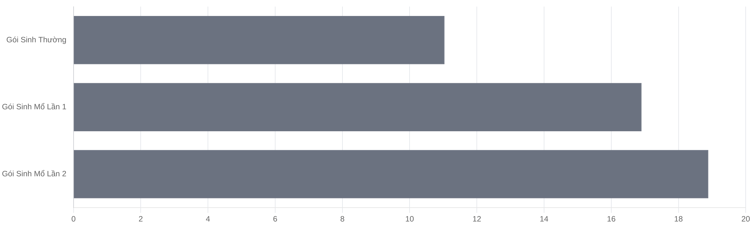
Phân Tích Chênh Lệch Giá
Chênh lệch giá giữa các bệnh viện cho cùng một loại dịch vụ có thể lên đến hơn 17 triệu đồng. Biểu đồ dưới đây thể hiện mức chênh lệch giữa giá cao nhất và thấp nhất cho mỗi loại dịch vụ.
Nhận xét:
Gói Sinh Mổ Lần 2 có mức chênh lệch giá lớn nhất (19 triệu đồng), trong khi Gói Sinh Thường có mức chênh lệch thấp hơn (11.1
triệu đồng). Điều này cho thấy sự khác biệt đáng kể về chiến lược định giá giữa các bệnh viện, đặc biệt là đối với các dịch vụ phức tạp hơn.
* Chênh lệch giá = Giá cao nhất - Giá thấp nhất trong cùng loại dịch vụ
* Gói Sinh Mổ Lần 3 không được đưa vào so sánh do chỉ có một bệnh viện cung cấp thông tin

Slide 7




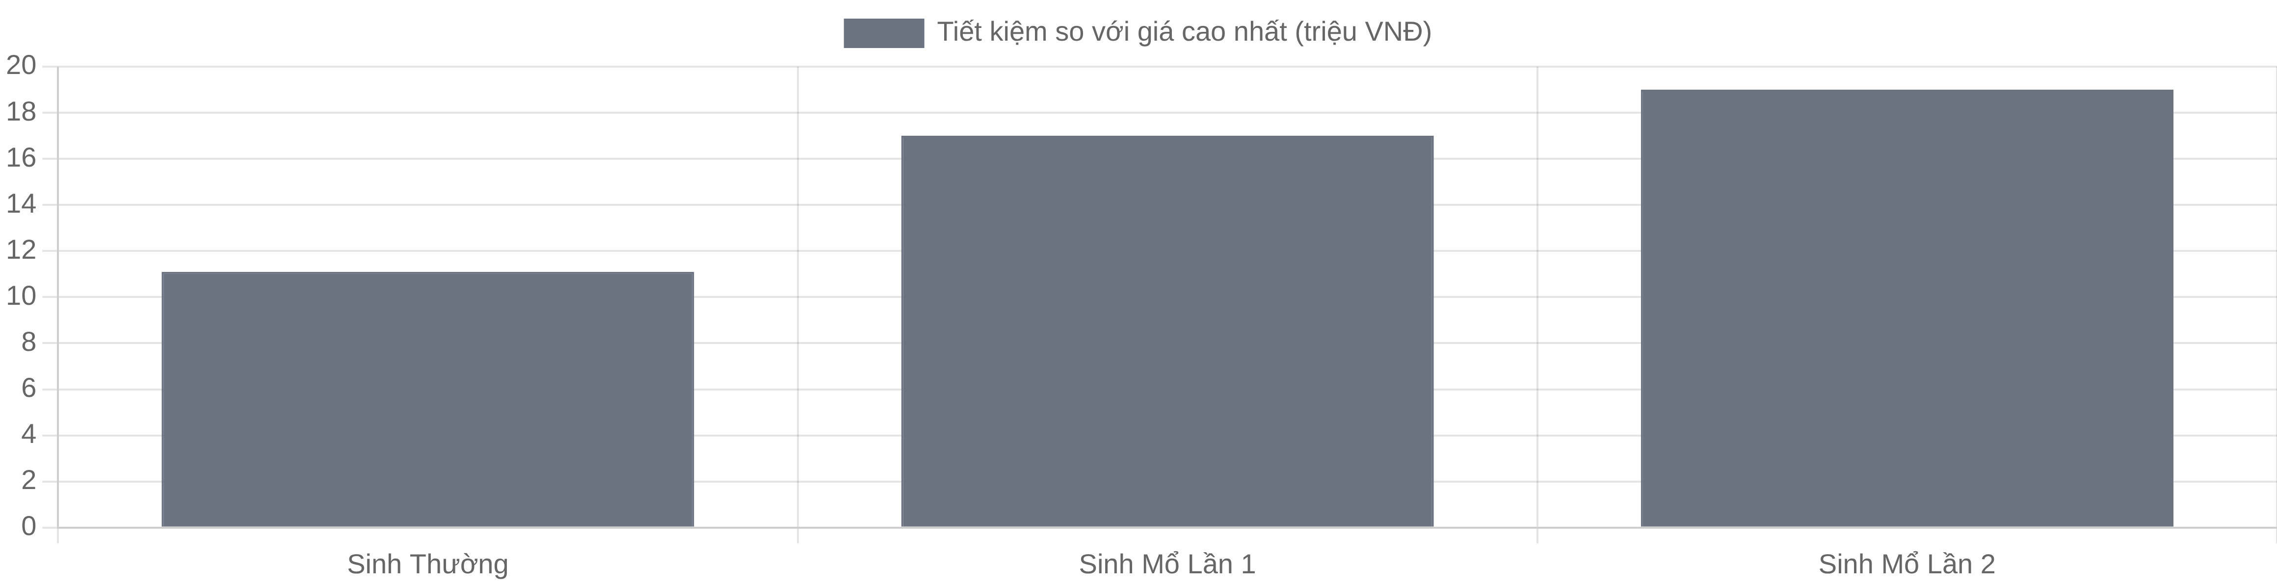
Bệnh Viện Có Giá Cạnh Tranh Nhất
Dựa trên phân tích giá các gói sinh, Bệnh viện Hoàn Mỹ Sài Gòn nổi bật với mức giá cạnh tranh nhất trên thị trường.
Hoàn Mỹ Sài Gòn
Cung cấp mức giá thấp nhất cho tất cả các loại dịch vụ sinh, với mức chênh lệch đáng kể so với hai bệnh viện còn lại.
Chi tiết giá cạnh tranh
Gói Sinh Thường:
19.0M VNĐ
(Tiết kiệm 10.9M so với Hạnh Phúc)
Gói Sinh Mổ Lần 1:
23.0M VNĐ
(Tiết kiệm 16.9M so với Hạnh Phúc)
Gói Sinh Mổ Lần 2:
25.0M VNĐ
(Tiết kiệm 16.1M so với Hoàn Mỹ Thủ Đức)
Nhận xét
Mức giá của Hoàn Mỹ Sài Gòn thấp hơn đáng kể so với hai bệnh viện còn lại, với mức chênh lệch từ 36-42% cho các dịch vụ sinh mổ. Đây là lựa chọn tối ưu cho những gia đình có ngân sách hạn chế.

Slide 8




Kết Luận & Đề Xuất
Phát hiện chính
Hoàn Mỹ Sài Gòn có mức giá thấp nhất cho tất cả các dịch vụ, thấp hơn đáng kể so với hai bệnh viện còn lại.
Chênh lệch giá lớn nhất lên đến 17 triệu VNĐ cho dịch vụ sinh mổ lần 1.
Hoàn Mỹ Thủ Đức và Bệnh viện Hạnh Phúc có mức giá tương đương nhau.
Chỉ Bệnh viện Hạnh Phúc cung cấp gói sinh mổ lần 3.
Đề xuất
Nếu chi phí là yếu tố quan trọng nhất, Hoàn Mỹ Sài Gòn là lựa chọn tối ưu.
Nếu cần dịch vụ sinh mổ lần 3, Bệnh viện Hạnh Phúc là lựa chọn duy nhất.
Nên xem xét thêm các yếu tố khác như chất lượng dịch vụ, vị trí địa lý và dịch vụ đi kèm.
Tham khảo chi tiết gói dịch vụ để hiểu rõ những gì được bao gồm trong mỗi gói.
Giá có thể thay đổi theo thời gian và chính sách của từng bệnh viện. Vui lòng liên hệ trực tiếp với bệnh viện để có thông tin
cập nhật nhất.

